Slide 1

EUREKABANK
SOAP .NET CON BDD LOCAL
INTEGRANTES: CRIOLLO MATEO
HERNÁNDEZ CARLOS
REVILLA ANTONIO
GRUPO: 3
FECHA: 03/11/2026
ING: CAMPAÑA MAURICIO
1

Slide 2

DESARROLLO
  OBJETIVO
  BASE DE DATOS Y SERVIDOR EN .NET
  CREACIÓN DEL PROYECTO – CLIENTE CONSOLA
  CREACIÓN DEL PROYECTO – CLIENTE ESCRITORIO
  CREACIÓN DEL PROYECTO – CLIENTE WEB
  CREACIÓN DEL PROYECTO – CLIENTE MÓVIL
CONCLUSIONES
RECOMENDACIONES
2

Slide 3
DESARROLLO
DESARROLLO
  OBJETIVO
  BASE DE DATOS Y SERVIDOR
  CREACIÓN DEL PROYECTO – CLIENTE CONSOLA
  CREACIÓN DEL PROYECTO – CLIENTE ESCRITORIO
  CREACIÓN DEL PROYECTO – CLIENTE WEB
  CREACIÓN DEL PROYECTO – CLIENTE MÓVIL
CONCLUSIONES
RECOMENDACIONES
1.1 OBJETIVO
Implementar EurekaBank con SOAP en .NET y SQL Server local para autenticar empleados, consultar cuentas y registrar depósitos, retiros y transferencias desde cuatro clientes.

Slide 4
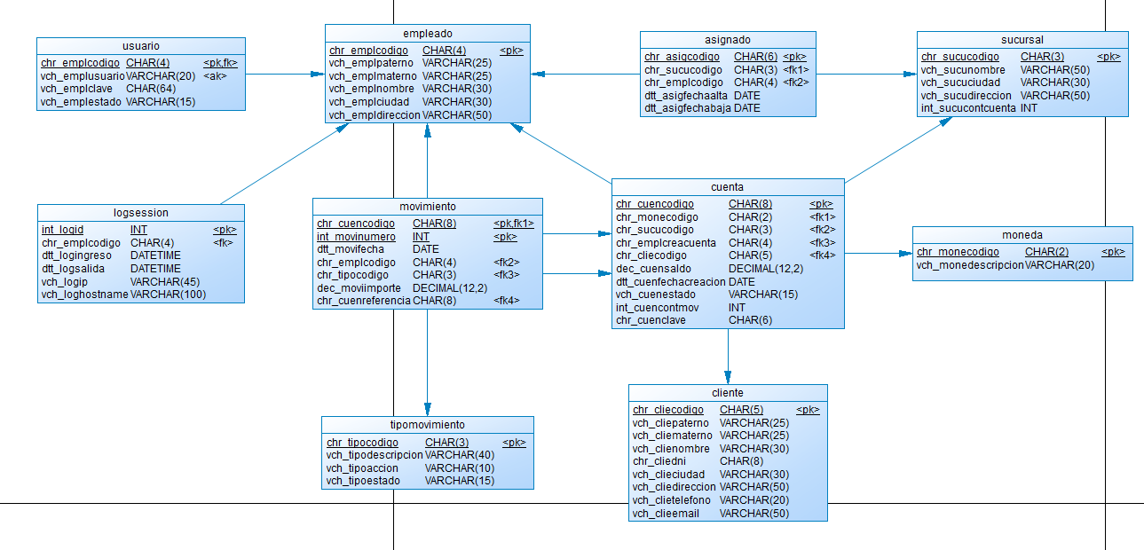
DESARROLLO
DESARROLLO
  OBJETIVO
  BASE DE DATOS Y SERVIDOR
  CREACIÓN DEL PROYECTO – CLIENTE CONSOLA
  CREACIÓN DEL PROYECTO – CLIENTE ESCRITORIO
  CREACIÓN DEL PROYECTO – CLIENTE WEB
  CREACIÓN DEL PROYECTO – CLIENTE MOVIL
CONCLUSIONES
RECOMENDACIONES
1.2.1 Base de datos local
El esquema eurekabank reúne 10 tablas en SQL Server Express. Solo el servidor accede a la base; los cuatro clientes operan mediante SOAP.

Slide 5
DESARROLLO
DESARROLLO
  OBJETIVO
  BASE DE DATOS Y SERVIDOR
  CREACIÓN DEL PROYECTO – CLIENTE CONSOLA
  CREACIÓN DEL PROYECTO – CLIENTE ESCRITORIO
  CREACIÓN DEL PROYECTO – CLIENTE WEB
  CREACIÓN DEL PROYECTO – CLIENTE MOVIL
CONCLUSIONES
RECOMENDACIONES
1.2.2 Esquema
T-SQL define claves foráneas, DECIMAL(12,2) y restricciones CHECK. Las 10 tablas preservan la integridad de cuentas y movimientos.
CREATE TABLE cuenta ( chr_cuencodigo CHAR(8) NOT NULL, dec_cuensaldo DECIMAL(12,2) NOT NULL, -- ... otros campos ... CONSTRAINT pk_cuenta PRIMARY KEY (chr_cuencodigo), CONSTRAINT chk_cuenta_saldo CHECK (dec_cuensaldo >= 0) -- ... otras restricciones ... );

Slide 6
DESARROLLO
DESARROLLO
  OBJETIVO
  BASE DE DATOS Y SERVIDOR
  CREACIÓN DEL PROYECTO – CLIENTE CONSOLA
  CREACIÓN DEL PROYECTO – CLIENTE ESCRITORIO
  CREACIÓN DEL PROYECTO – CLIENTE WEB
  CREACIÓN DEL PROYECTO – CLIENTE MOVIL
CONCLUSIONES
RECOMENDACIONES
6 cuentas y 38 movimientos. MONSTER usa una clave SHA-256.
SQL Server: login eureka con SELECT, INSERT y UPDATE.
-- Clave del usuario MONSTER: HASHBYTES('SHA2_256', 'MONSTER9')
CREATE USER eureka FOR LOGIN eureka; GO GRANT SELECT, INSERT, UPDATE ON SCHEMA::dbo TO eureka; GO

Slide 7
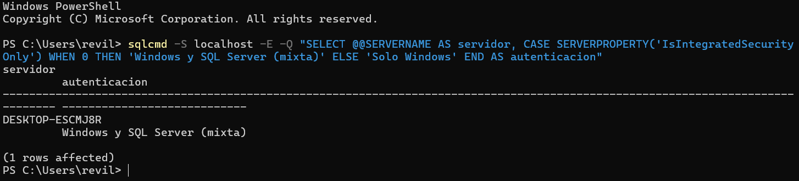
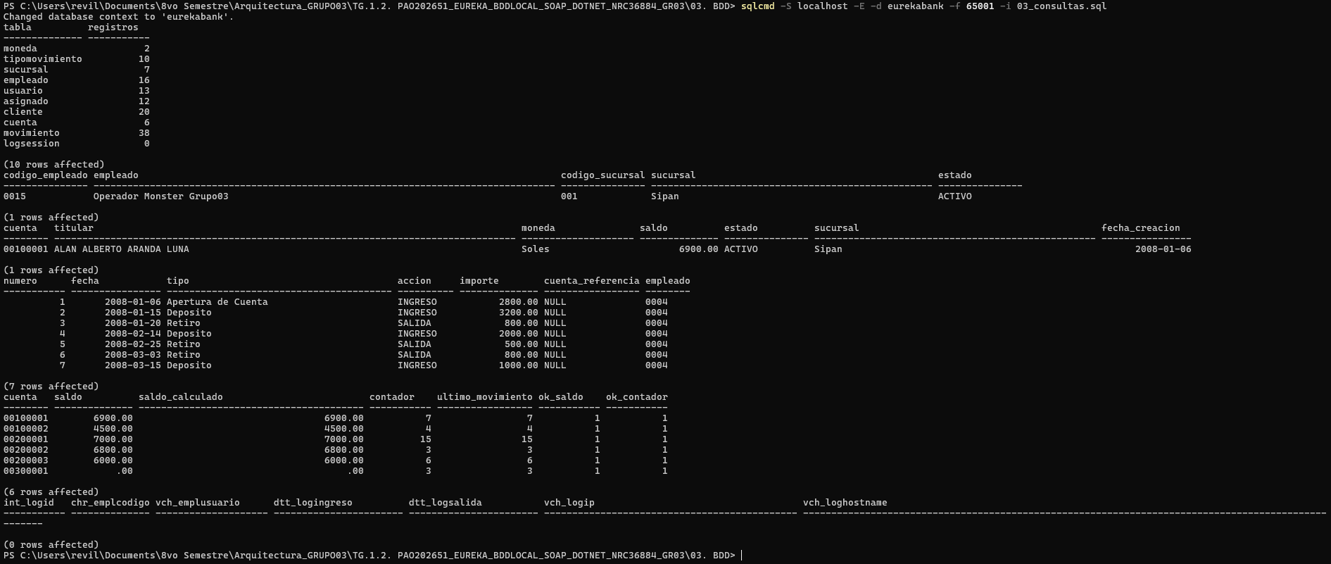
DESARROLLO
DESARROLLO
  OBJETIVO
  BASE DE DATOS Y SERVIDOR
  CREACIÓN DEL PROYECTO – CLIENTE CONSOLA
  CREACIÓN DEL PROYECTO – CLIENTE ESCRITORIO
  CREACIÓN DEL PROYECTO – CLIENTE WEB
  CREACIÓN DEL PROYECTO – CLIENTE MOVIL
CONCLUSIONES
RECOMENDACIONES
Con sqlcmd se ejecutan 01_crea_bd.sql, 02_carga_datos.sql y 00_usuario_local.sql, en ese orden.
03_consultas.sql revisa conteos, saldos y contadores. La instancia local usa autenticación mixta.

Slide 8
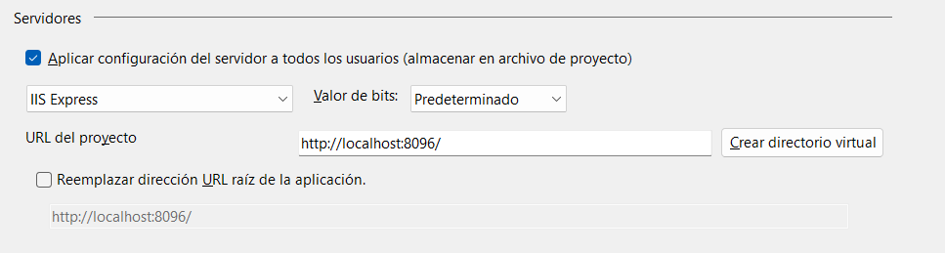
DESARROLLO
DESARROLLO
  OBJETIVO
  BASE DE DATOS Y SERVIDOR
  CREACIÓN DEL PROYECTO – CLIENTE CONSOLA
  CREACIÓN DEL PROYECTO – CLIENTE ESCRITORIO
  CREACIÓN DEL PROYECTO – CLIENTE WEB
  CREACIÓN DEL PROYECTO – CLIENTE MOVIL
CONCLUSIONES
RECOMENDACIONES
IIS Express aloja WCF sobre .NET Framework 4.8 en http://localhost:8096/. Se ejecuta desde Visual Studio con Ctrl+F5.

Slide 9
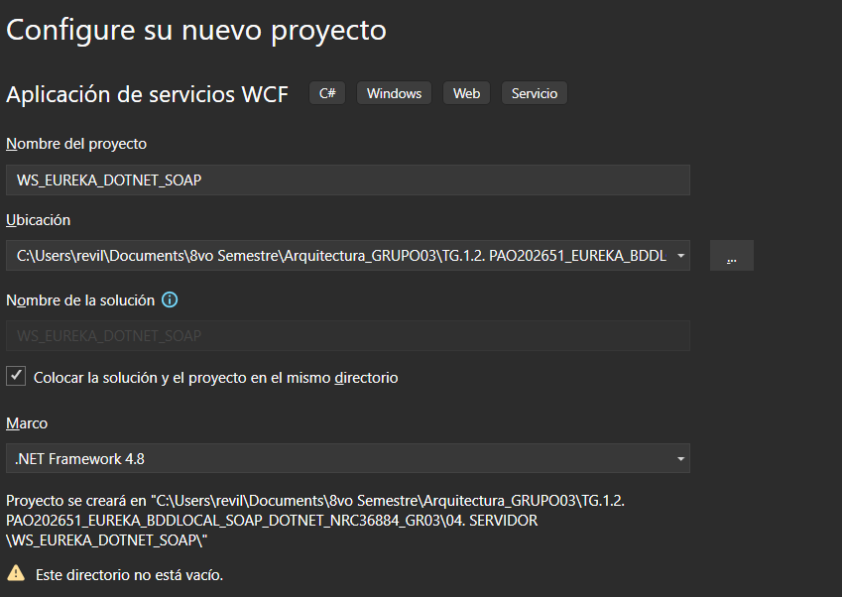
DESARROLLO
DESARROLLO
  OBJETIVO
  BASE DE DATOS Y SERVIDOR
  CREACIÓN DEL PROYECTO – CLIENTE CONSOLA
  CREACIÓN DEL PROYECTO – CLIENTE ESCRITORIO
  CREACIÓN DEL PROYECTO – CLIENTE WEB
  CREACIÓN DEL PROYECTO – CLIENTE MOVIL
CONCLUSIONES
RECOMENDACIONES
1.2.3 Proyecto del servidor
En Visual Studio se crea WS_EUREKA_DOTNET_SOAP con la plantilla Aplicación de servicios WCF y .NET Framework 4.8.

Slide 10
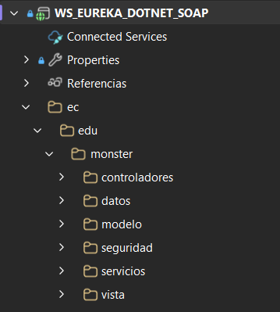
DESARROLLO
DESARROLLO
  OBJETIVO
  BASE DE DATOS Y SERVIDOR
  CREACIÓN DEL PROYECTO – CLIENTE CONSOLA
  CREACIÓN DEL PROYECTO – CLIENTE ESCRITORIO
  CREACIÓN DEL PROYECTO – CLIENTE WEB
  CREACIÓN DEL PROYECTO – CLIENTE MOVIL
CONCLUSIONES
RECOMENDACIONES
ARQUITECTURA POR CAPAS
Los contratos WCF delegan en servicios de negocio. Los DAO acceden a SQL Server con ADO.NET; seguridad valida tokens y vista define los DataContract.

Slide 11
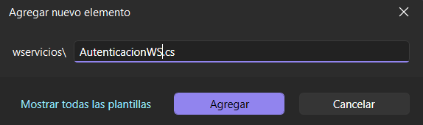
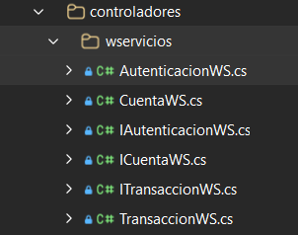
DESARROLLO
DESARROLLO
  OBJETIVO
  BASE DE DATOS Y SERVIDOR
  CREACIÓN DEL PROYECTO – CLIENTE CONSOLA
  CREACIÓN DEL PROYECTO – CLIENTE ESCRITORIO
  CREACIÓN DEL PROYECTO – CLIENTE WEB
  CREACIÓN DEL PROYECTO – CLIENTE MOVIL
CONCLUSIONES
RECOMENDACIONES
1.2.4 Servicios SOAP
AutenticacionWS: sesión. CuentaWS: cuenta y movimientos.
TransaccionWS: depósitos, retiros y transferencias con WCF.

Slide 12
DESARROLLO
DESARROLLO
  OBJETIVO
  BASE DE DATOS Y SERVIDOR
  CREACIÓN DEL PROYECTO – CLIENTE CONSOLA
  CREACIÓN DEL PROYECTO – CLIENTE ESCRITORIO
  CREACIÓN DEL PROYECTO – CLIENTE WEB
  CREACIÓN DEL PROYECTO – CLIENTE MOVIL
CONCLUSIONES
RECOMENDACIONES
Conexión ADO.NET
ADO.NET lee conexion.config y abre una conexión por operación en SQL Server.
cadena = ConfigurationManager .ConnectionStrings["eurekabank"]?.ConnectionString; // ObtenerConexion(): SqlConnection conexion = new SqlConnection(cadena); try { conexion.Open(); return conexion; } catch (Exception e) when (e is SqlException || e is InvalidOperationException) { conexion.Dispose(); // ... responder SYS-001 ... }

Slide 13
DESARROLLO
DESARROLLO
  OBJETIVO
  BASE DE DATOS Y SERVIDOR
  CREACIÓN DEL PROYECTO – CLIENTE CONSOLA
  CREACIÓN DEL PROYECTO – CLIENTE ESCRITORIO
  CREACIÓN DEL PROYECTO – CLIENTE WEB
  CREACIÓN DEL PROYECTO – CLIENTE MOVIL
CONCLUSIONES
RECOMENDACIONES
El acceso valida las credenciales en SQL Server y registra el ingreso. Devuelve el token, el empleado y su sucursal.
[ServiceContract(Name = "AutenticacionWS", Namespace = Contrato.Namespace)] public interface IAutenticacionWS { [OperationContract(Name = "iniciarSesion")] [FaultContract(typeof(ErrorServicio))] [return: MessageParameter(Name = "return")] RespuestaDto IniciarSesion(string usuario, string clave, string equipo); }

Slide 14
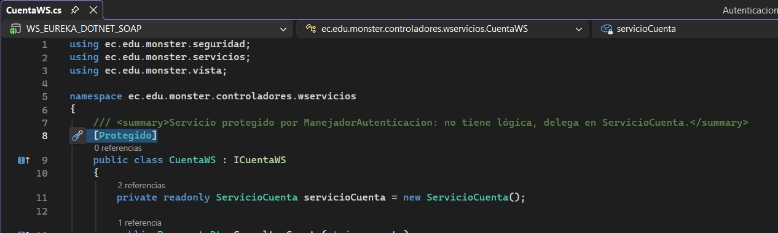
DESARROLLO
DESARROLLO
  OBJETIVO
  BASE DE DATOS Y SERVIDOR
  CREACIÓN DEL PROYECTO – CLIENTE CONSOLA
  CREACIÓN DEL PROYECTO – CLIENTE ESCRITORIO
  CREACIÓN DEL PROYECTO – CLIENTE WEB
  CREACIÓN DEL PROYECTO – CLIENTE MOVIL
CONCLUSIONES
RECOMENDACIONES
GestorToken conserva sesiones GUID en memoria. Cada uso válido renueva los 30 minutos de inactividad.
[Protegido] registra el inspector en CuentaWS y TransaccionWS. Web.config define la duración y el binding SOAP 1.1.
<appSettings> <add key="sesion.minutos" value="30" /> </appSettings>

Slide 15
DESARROLLO
DESARROLLO
  OBJETIVO
  BASE DE DATOS Y SERVIDOR
  CREACIÓN DEL PROYECTO – CLIENTE CONSOLA
  CREACIÓN DEL PROYECTO – CLIENTE ESCRITORIO
  CREACIÓN DEL PROYECTO – CLIENTE WEB
  CREACIÓN DEL PROYECTO – CLIENTE MOVIL
CONCLUSIONES
RECOMENDACIONES
El inspector valida el token de la cabecera SOAP y deja la sesión en el mensaje. Un token inválido o expirado genera AUTH-003 como SOAP Fault.
public object AfterReceiveRequest(ref Message request, IClientChannel channel, InstanceContext instanceContext) { Sesion sesion = GestorToken.Instancia.Validar( LeerToken(request.Headers)); request.Properties[PropiedadSesion] = sesion; return null; }

Slide 16
DESARROLLO
DESARROLLO
  OBJETIVO
  BASE DE DATOS Y SERVIDOR
  CREACIÓN DEL PROYECTO – CLIENTE CONSOLA
  CREACIÓN DEL PROYECTO – CLIENTE ESCRITORIO
  CREACIÓN DEL PROYECTO – CLIENTE WEB
  CREACIÓN DEL PROYECTO – CLIENTE MOVIL
CONCLUSIONES
RECOMENDACIONES
// Bloqueo dentro de SqlTransaction: SELECT chr_cuencodigo, chr_monecodigo, dec_cuensaldo, vch_cuenestado, int_cuencontmov FROM cuenta WITH (UPDLOCK, ROWLOCK) WHERE chr_cuencodigo = @codigo // Parámetro tipado en Bloquear(): using (SqlCommand comando = new SqlCommand( SqlBloquear, cn, tx)) { UtilSql.Texto(comando, "@codigo", SqlDbType.Char, 8, codigo); // ... lectura y mapeo con SqlDataReader ... }
CuentaDao utiliza SqlCommand y parámetros tipados. WITH (UPDLOCK, ROWLOCK) bloquea las cuentas hasta confirmar o revertir la transacción.

Slide 17
DESARROLLO
DESARROLLO
  OBJETIVO
  BASE DE DATOS Y SERVIDOR
  CREACIÓN DEL PROYECTO – CLIENTE CONSOLA
  CREACIÓN DEL PROYECTO – CLIENTE ESCRITORIO
  CREACIÓN DEL PROYECTO – CLIENTE WEB
  CREACIÓN DEL PROYECTO – CLIENTE MOVIL
CONCLUSIONES
RECOMENDACIONES
ServicioTransaccion actualiza saldo, contador y movimiento en una SqlTransaction: confirma con Commit o revierte con Rollback ante un error.
try { tx = cn.BeginTransaction(IsolationLevel.ReadCommitted); T resultado = operacion(cn, tx); tx.Commit(); return resultado; } catch (ExcepcionServicio) { Revertir(tx); throw; }

Slide 18
DESARROLLO
DESARROLLO
  OBJETIVO
  BASE DE DATOS Y SERVIDOR
  CREACIÓN DEL PROYECTO – CLIENTE CONSOLA
  CREACIÓN DEL PROYECTO – CLIENTE ESCRITORIO
  CREACIÓN DEL PROYECTO – CLIENTE WEB
  CREACIÓN DEL PROYECTO – CLIENTE MOVIL
CONCLUSIONES
RECOMENDACIONES
La transferencia bloquea ambas cuentas en orden de código. Exige cuentas activas, misma moneda y fondos suficientes; registra salida 009 e ingreso 008.
bool origenPrimero = string.CompareOrdinal( origen, destino) < 0; Cuenta primera = Bloquear(cn, tx, origenPrimero ? origen : destino); Cuenta segunda = Bloquear(cn, tx, origenPrimero ? destino : origen); Cuenta actualOrigen = origenPrimero ? primera : segunda; Cuenta actualDestino = origenPrimero ? segunda : primera; // ... validar y registrar salida 009 e ingreso 008 ...

Slide 19
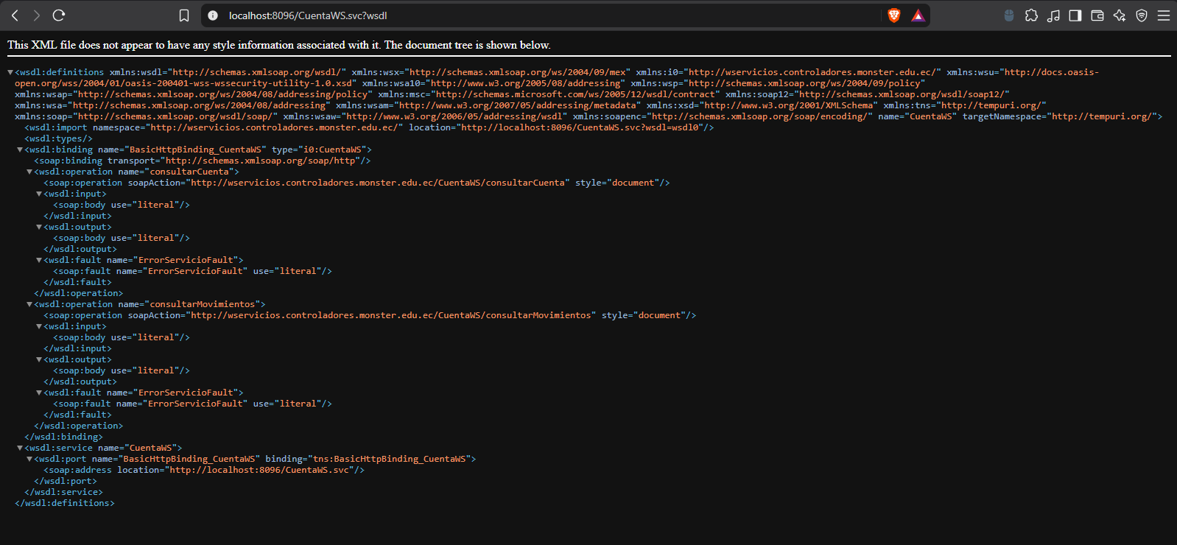
DESARROLLO
DESARROLLO
  OBJETIVO
  BASE DE DATOS Y SERVIDOR
  CREACIÓN DEL PROYECTO – CLIENTE CONSOLA
  CREACIÓN DEL PROYECTO – CLIENTE ESCRITORIO
  CREACIÓN DEL PROYECTO – CLIENTE WEB
  CREACIÓN DEL PROYECTO – CLIENTE MOVIL
CONCLUSIONES
RECOMENDACIONES
1.2.5 WSDL
IIS Express publica AutenticacionWS.svc, CuentaWS.svc y TransaccionWS.svc en el puerto 8096. Cada contrato se consulta con ?wsdl.

Slide 20
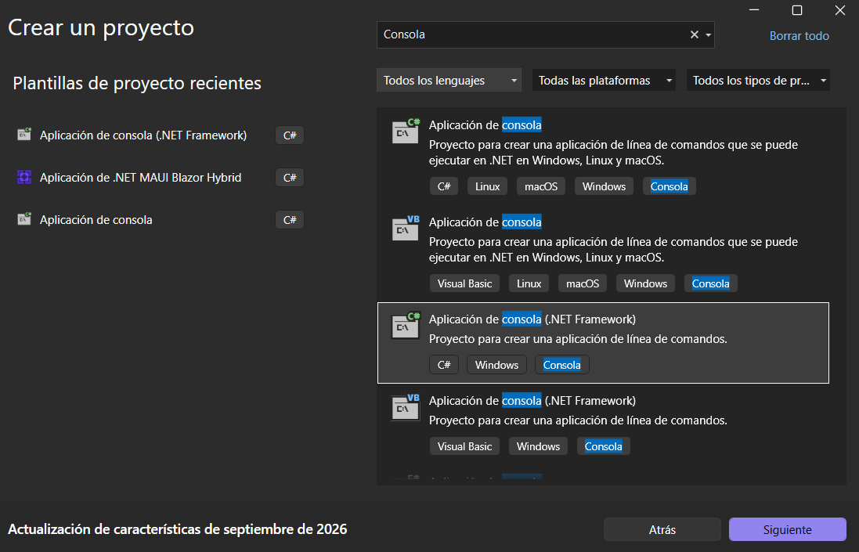
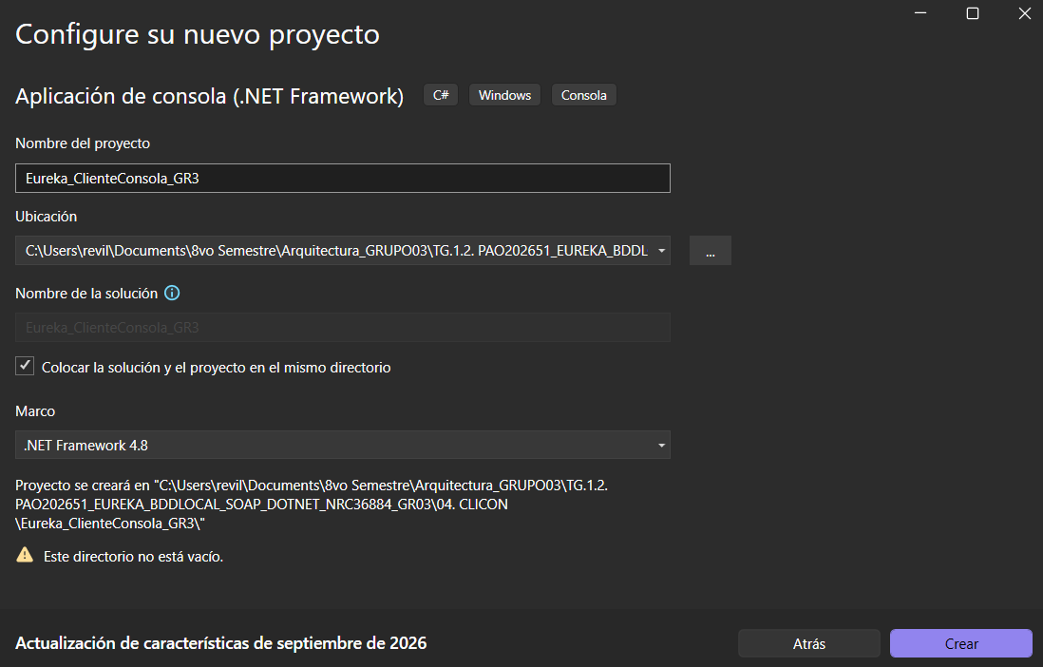
DESARROLLO
DESARROLLO
  OBJETIVO
  BASE DE DATOS Y SERVIDOR
  CREACIÓN DEL PROYECTO – CLIENTE CONSOLA
  CREACIÓN DEL PROYECTO – CLIENTE ESCRITORIO
  CREACIÓN DEL PROYECTO – CLIENTE WEB
  CREACIÓN DEL PROYECTO – CLIENTE MOVIL
CONCLUSIONES
RECOMENDACIONES
1.3 CREACIÓN DEL PROYECTO CLIENTE CONSOLA
Eureka_ClienteConsola_GR3: consola C# en .NET Framework 4.8.
Aplica MVC y consume WCF con ChannelFactory. App.config define servidor.url.

Slide 21
DESARROLLO
DESARROLLO
  OBJETIVO
  BASE DE DATOS Y SERVIDOR
  CREACIÓN DEL PROYECTO – CLIENTE CONSOLA
  CREACIÓN DEL PROYECTO – CLIENTE ESCRITORIO
  CREACIÓN DEL PROYECTO – CLIENTE WEB
  CREACIÓN DEL PROYECTO – CLIENTE MOVIL
CONCLUSIONES
RECOMENDACIONES
ContratoWSEureka reproduce el WSDL con ServiceContract, OperationContract y FaultContract. El token viaja en la cabecera SOAP.
[ServiceContract(Name = "CuentaWS", Namespace = EspacioNombres)] internal interface Cuenta { [OperationContract(Name = "consultarCuenta")] [FaultContract(typeof(ErrorServicio))] [return: MessageParameter(Name = "return")] Respuesta ConsultarCuenta(string cuenta); }

Slide 22
DESARROLLO
DESARROLLO
  OBJETIVO
  BASE DE DATOS Y SERVIDOR
  CREACIÓN DEL PROYECTO – CLIENTE CONSOLA
  CREACIÓN DEL PROYECTO – CLIENTE ESCRITORIO
  CREACIÓN DEL PROYECTO – CLIENTE WEB
  CREACIÓN DEL PROYECTO – CLIENTE MOVIL
CONCLUSIONES
RECOMENDACIONES
ClienteWSEureka crea ChannelFactory con BasicHttpBinding. OperationContextScope agrega el token; la URL se lee de App.config.
canal = fabrica.CreateChannel(); using (new OperationContextScope((IContextChannel)canal)) { if (token != null) OperationContext.Current.OutgoingMessageHeaders.Add( MessageHeader.CreateHeader("token", ContratoWSEureka.EspacioNombres, token)); respuesta = llamada(canal); } // ... convertir FaultException ... // ... cerrar o abortar el canal ...

Slide 23
DESARROLLO
DESARROLLO
  OBJETIVO
  BASE DE DATOS Y SERVIDOR
  CREACIÓN DEL PROYECTO – CLIENTE CONSOLA
  CREACIÓN DEL PROYECTO – CLIENTE ESCRITORIO
  CREACIÓN DEL PROYECTO – CLIENTE WEB
  CREACIÓN DEL PROYECTO – CLIENTE MOVIL
CONCLUSIONES
RECOMENDACIONES
El controlador valida cuentas de 8 dígitos e importes decimal de hasta dos decimales antes de confirmar. El servidor verifica las reglas bancarias.
private static readonly Regex FormatoCuenta = new Regex("^[0-9]{8}$"); // Validación del importe en TransaccionControlador: decimal? importe = modelo.Importe; if (importe == null || importe <= 0 || decimal.Round(importe.Value, 2) != importe.Value) { // ... rechazar el importe y mostrar el mensaje ... }

Slide 24
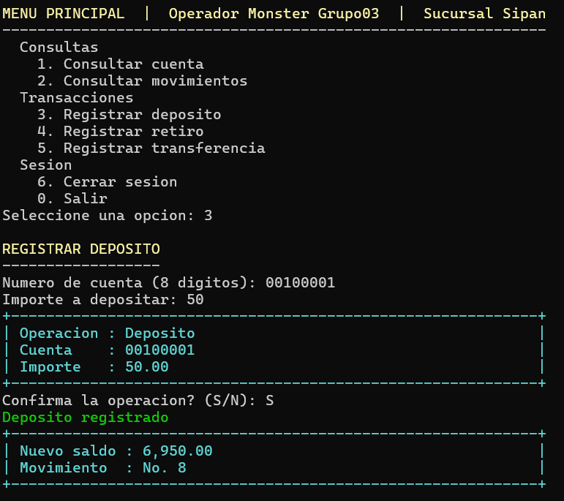
DESARROLLO
DESARROLLO
  OBJETIVO
  BASE DE DATOS Y SERVIDOR
  CREACIÓN DEL PROYECTO – CLIENTE CONSOLA
  CREACIÓN DEL PROYECTO – CLIENTE ESCRITORIO
  CREACIÓN DEL PROYECTO – CLIENTE WEB
  CREACIÓN DEL PROYECTO – CLIENTE MOVIL
CONCLUSIONES
RECOMENDACIONES
Con MONSTER / MONSTER9 se accede al menú. Cada transacción requiere confirmación y devuelve el nuevo saldo y sus números de movimiento.

Slide 25
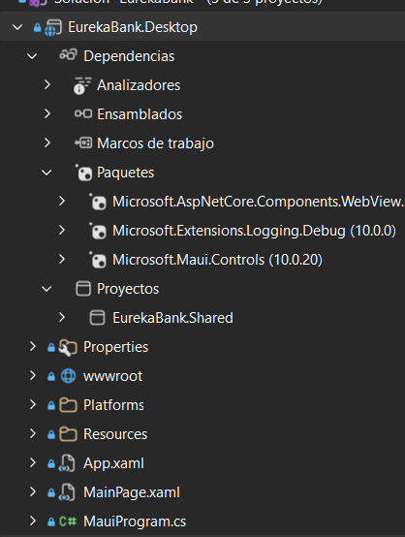
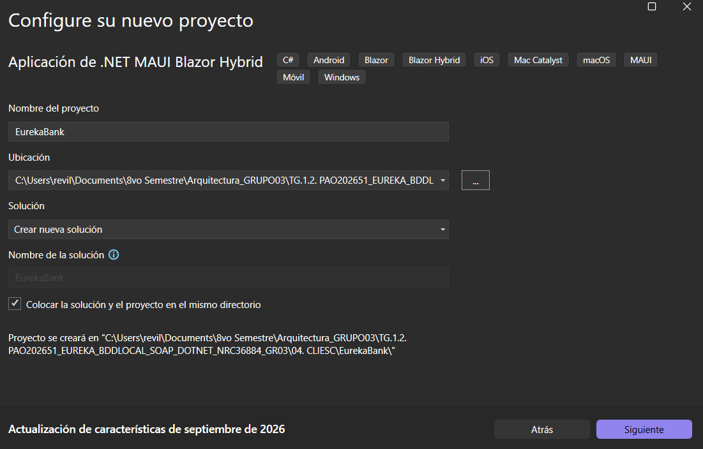
DESARROLLO
DESARROLLO
  OBJETIVO
  BASE DE DATOS Y SERVIDOR
  CREACIÓN DEL PROYECTO – CLIENTE CONSOLA
  CREACIÓN DEL PROYECTO – CLIENTE ESCRITORIO
  CREACIÓN DEL PROYECTO – CLIENTE WEB
  CREACIÓN DEL PROYECTO – CLIENTE MOVIL
CONCLUSIONES
RECOMENDACIONES
1.4 CREACIÓN DEL PROYECTO CLIENTE ESCRITORIO
EurekaBank.Desktop: .NET 10 y MAUI Blazor Hybrid para Windows.
Aloja EurekaBank.Shared en BlazorWebView. servidor.json define urlServidor.

Slide 26
DESARROLLO
DESARROLLO
  OBJETIVO
  BASE DE DATOS Y SERVIDOR
  CREACIÓN DEL PROYECTO – CLIENTE CONSOLA
  CREACIÓN DEL PROYECTO – CLIENTE ESCRITORIO
  CREACIÓN DEL PROYECTO – CLIENTE WEB
  CREACIÓN DEL PROYECTO – CLIENTE MOVIL
CONCLUSIONES
RECOMENDACIONES
El controlador usa async/await para no bloquear la interfaz. Si la vista se cerró, descarta la respuesta. Las pantallas Razor están en Shared.
vista.SetProcesando(true); try { SesionModelo sesion = await autenticacion .IniciarSesionAsync(usuarioLimpio, clave); if (!Activo) { return; } vista.SetProcesando(false); vista.AbrirMenu(sesion); } catch (Exception ex) { // ... comprobar Activo y mostrar el error ... vista.SetProcesando(false); vista.MostrarMensaje(MensajeDe(ex), true); vista.LimpiarClave(); }

Slide 27
DESARROLLO
DESARROLLO
  OBJETIVO
  BASE DE DATOS Y SERVIDOR
  CREACIÓN DEL PROYECTO – CLIENTE CONSOLA
  CREACIÓN DEL PROYECTO – CLIENTE ESCRITORIO
  CREACIÓN DEL PROYECTO – CLIENTE WEB
  CREACIÓN DEL PROYECTO – CLIENTE MOVIL
CONCLUSIONES
RECOMENDACIONES
El controlador compartido valida y pide confirmación. Ejecuta la operación SOAP de forma asíncrona y muestra el comprobante o el error.
ResultadoTransaccionModelo resultado = modelo.Tipo switch { TipoTransaccion.Deposito => await servicio.DepositarAsync( sesion.Token, cuenta, importe), TipoTransaccion.Retiro => await servicio.RetirarAsync( sesion.Token, cuenta, importe), _ => await servicio.TransferirAsync(sesion.Token, cuenta, modelo.CuentaDestino!.Trim(), importe) }; if (Activo) { vista.SetProcesando(false); vista.MostrarResultado(modelo, resultado); }

Slide 28
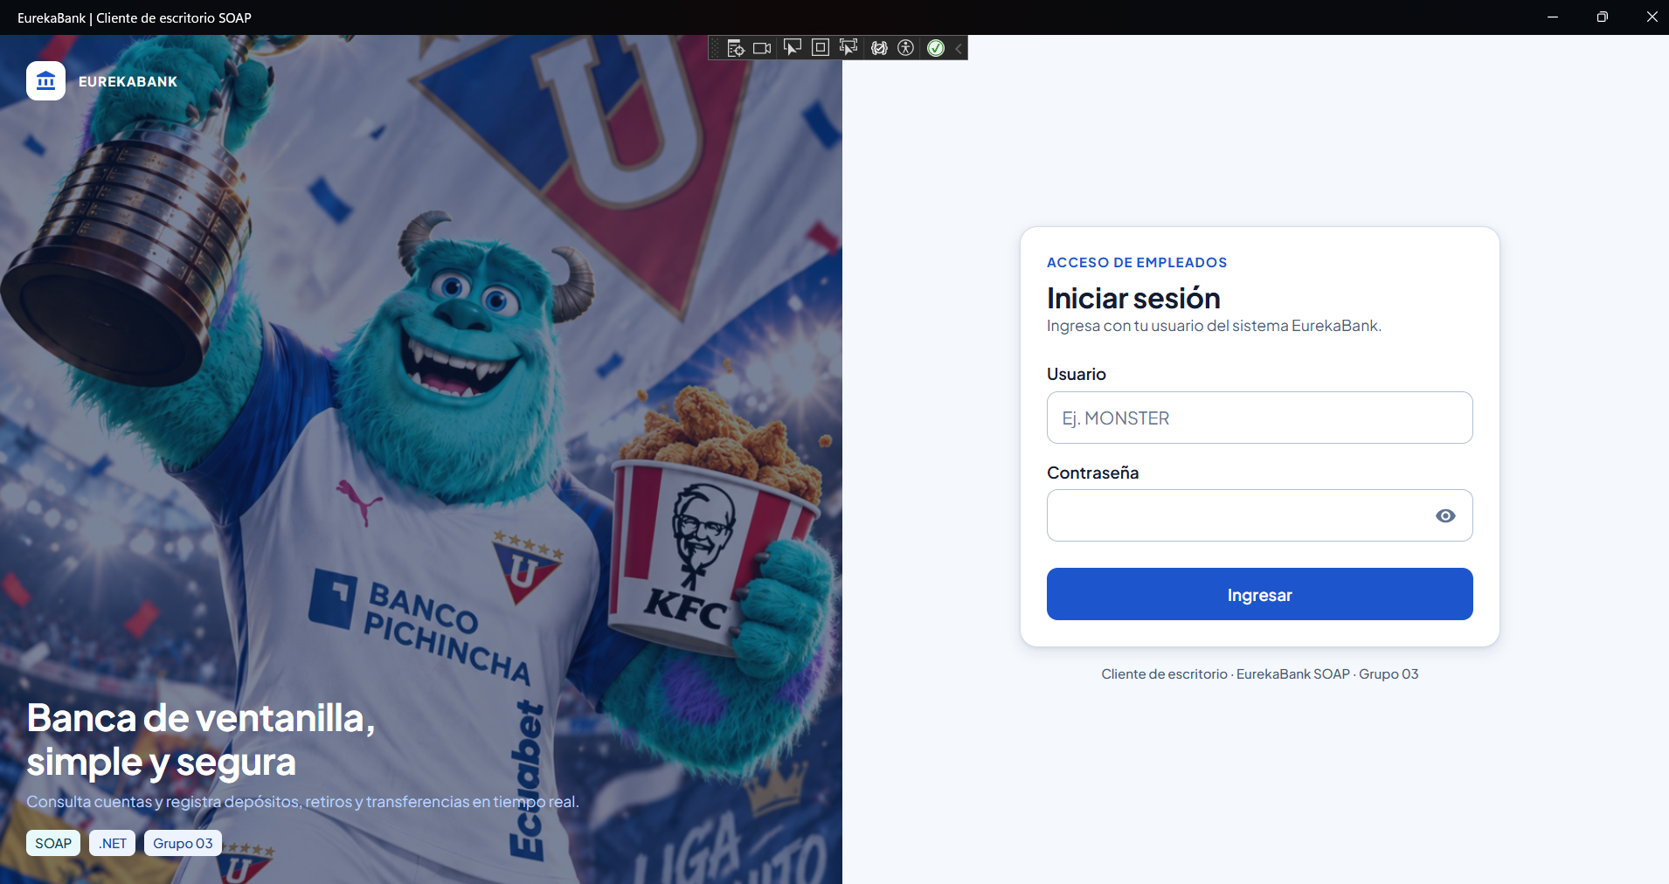
DESARROLLO
DESARROLLO
  OBJETIVO
  BASE DE DATOS Y SERVIDOR
  CREACIÓN DEL PROYECTO – CLIENTE CONSOLA
  CREACIÓN DEL PROYECTO – CLIENTE ESCRITORIO
  CREACIÓN DEL PROYECTO – CLIENTE WEB
  CREACIÓN DEL PROYECTO – CLIENTE MOVIL
CONCLUSIONES
RECOMENDACIONES
Inicio de sesión

Slide 29
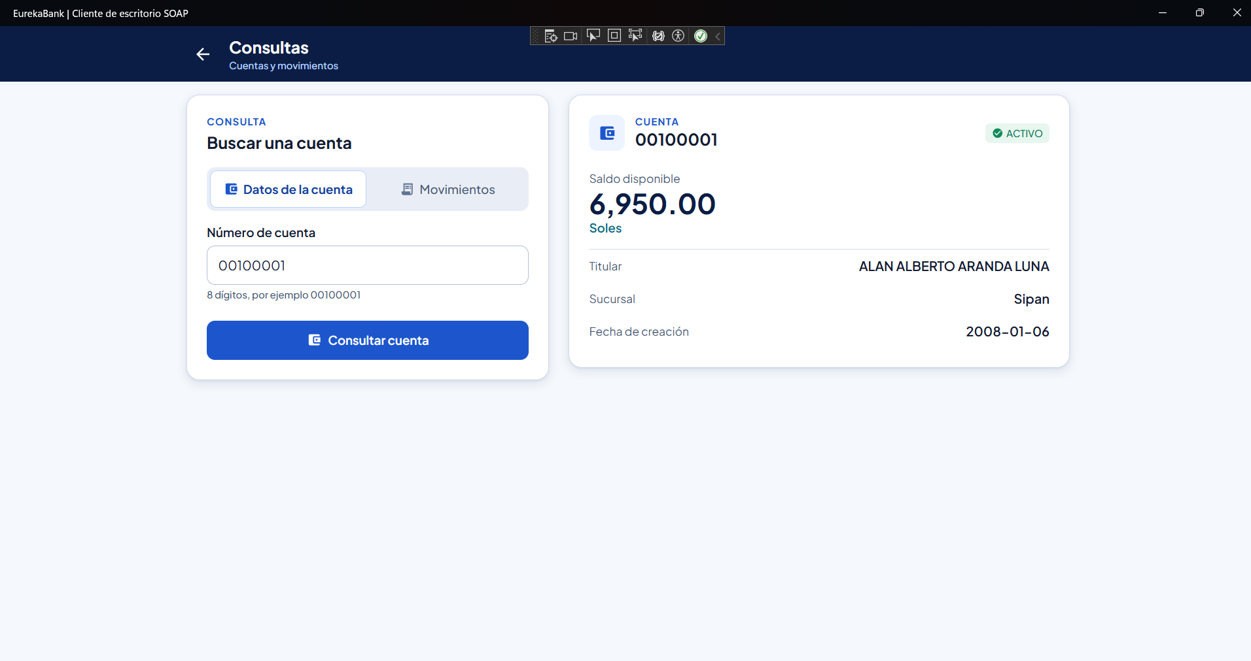
DESARROLLO
DESARROLLO
  OBJETIVO
  BASE DE DATOS Y SERVIDOR
  CREACIÓN DEL PROYECTO – CLIENTE CONSOLA
  CREACIÓN DEL PROYECTO – CLIENTE ESCRITORIO
  CREACIÓN DEL PROYECTO – CLIENTE WEB
  CREACIÓN DEL PROYECTO – CLIENTE MOVIL
CONCLUSIONES
RECOMENDACIONES
Cuenta y movimientos

Slide 30
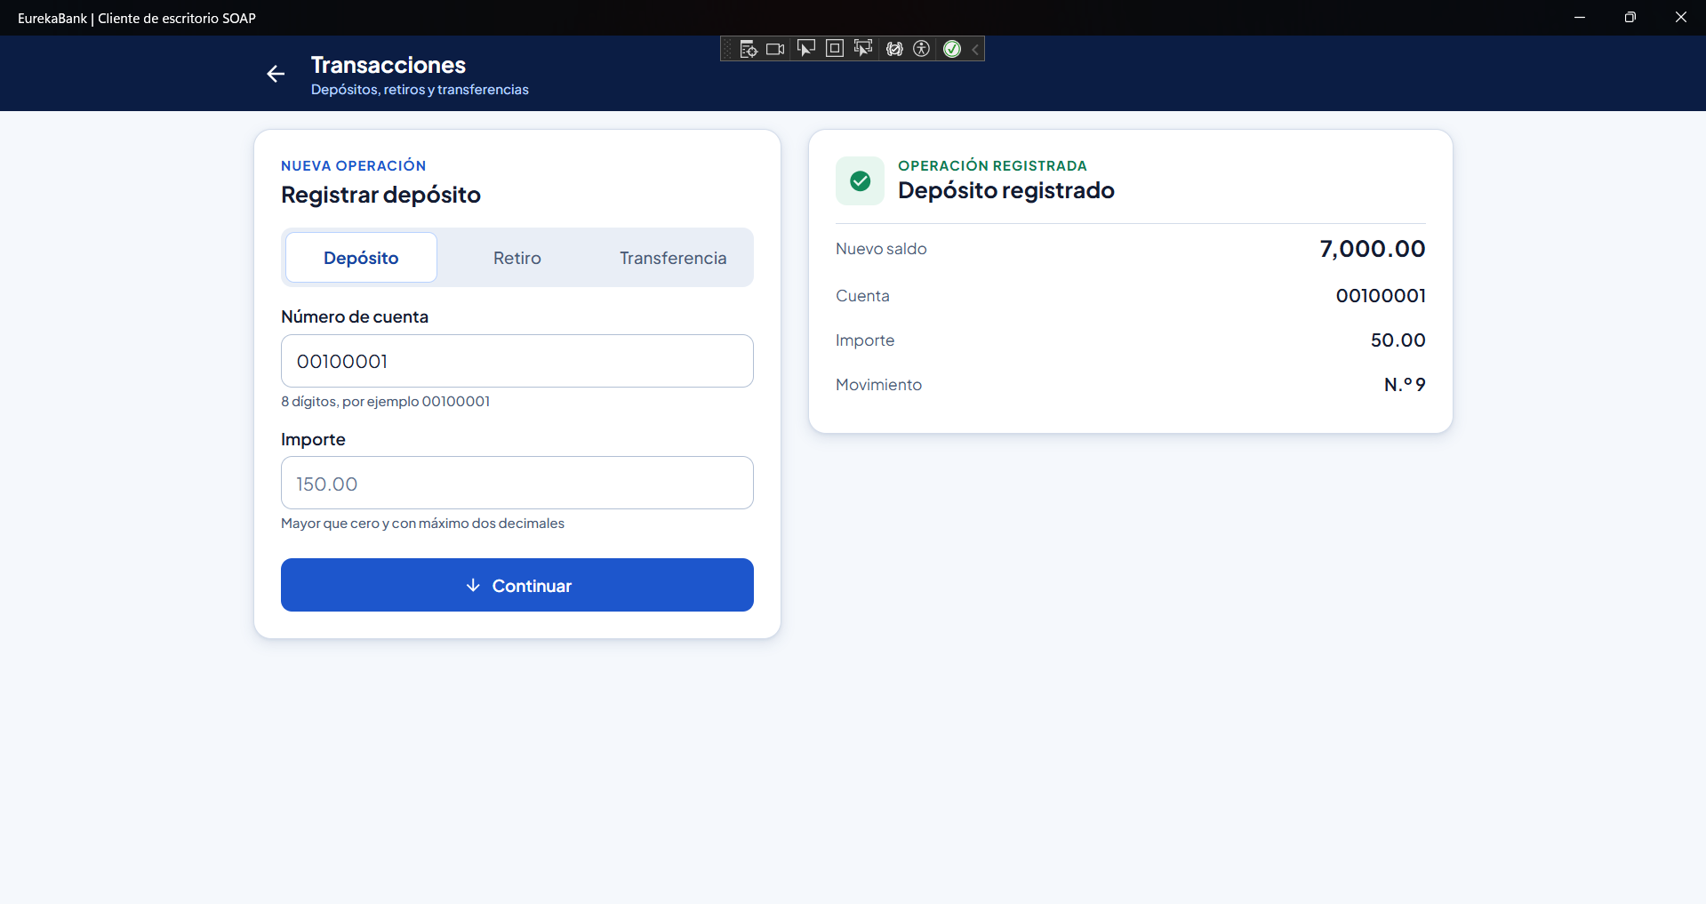
DESARROLLO
DESARROLLO
  OBJETIVO
  BASE DE DATOS Y SERVIDOR
  CREACIÓN DEL PROYECTO – CLIENTE CONSOLA
  CREACIÓN DEL PROYECTO – CLIENTE ESCRITORIO
  CREACIÓN DEL PROYECTO – CLIENTE WEB
  CREACIÓN DEL PROYECTO – CLIENTE MOVIL
CONCLUSIONES
RECOMENDACIONES
Transacciones

Slide 31
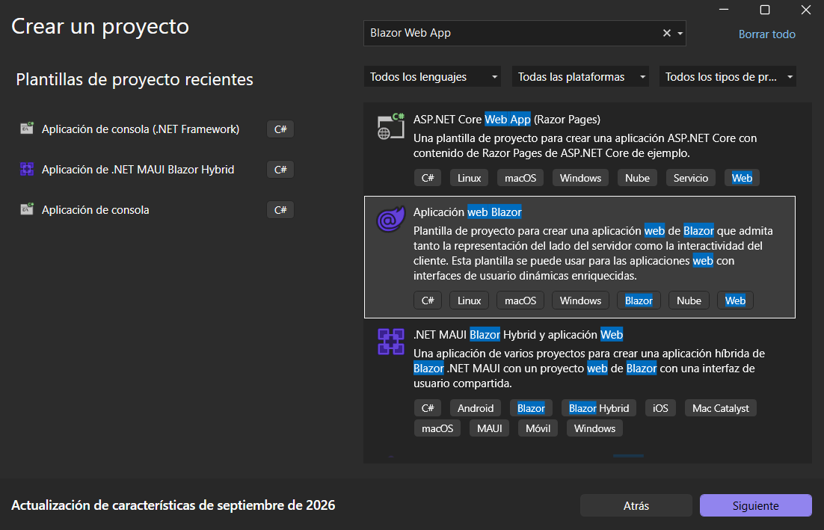
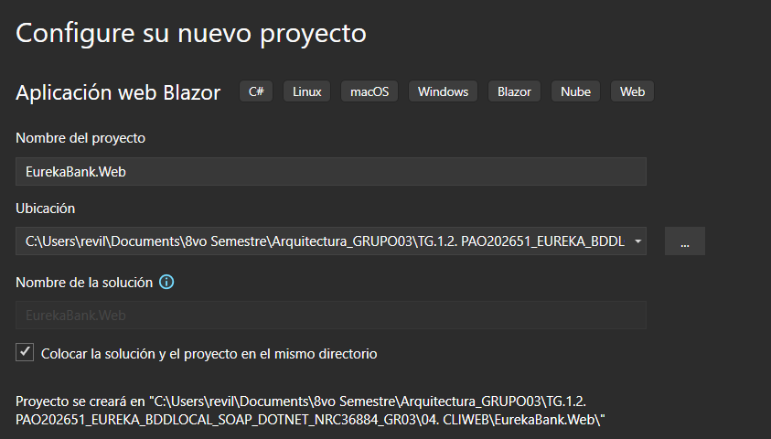
DESARROLLO
DESARROLLO
  OBJETIVO
  BASE DE DATOS Y SERVIDOR
  CREACIÓN DEL PROYECTO – CLIENTE CONSOLA
  CREACIÓN DEL PROYECTO – CLIENTE ESCRITORIO
  CREACIÓN DEL PROYECTO – CLIENTE WEB
  CREACIÓN DEL PROYECTO – CLIENTE MOVIL
CONCLUSIONES
RECOMENDACIONES
1.5 CREACIÓN DEL PROYECTO CLIENTE WEB
EurekaBank.Web: Blazor Web App en .NET 10, modo Interactive Server.
Reutiliza Shared. SOAP sale del servidor web; el navegador usa el puerto 8098.

Slide 32
DESARROLLO
DESARROLLO
  OBJETIVO
  BASE DE DATOS Y SERVIDOR
  CREACIÓN DEL PROYECTO – CLIENTE CONSOLA
  CREACIÓN DEL PROYECTO – CLIENTE ESCRITORIO
  CREACIÓN DEL PROYECTO – CLIENTE WEB
  CREACIÓN DEL PROYECTO – CLIENTE MOVIL
CONCLUSIONES
RECOMENDACIONES
La web usa servicios Scoped por circuito para separar empleados. MAUI usa Singleton. Las rutas Razor compartidas se registran en Program.cs.
builder.Services.AddRazorComponents() .AddInteractiveServerComponents(); builder.Services.AddScoped<ClienteSoap>(); builder.Services.AddScoped<AutenticacionSoapService>(); builder.Services.AddScoped<CuentaSoapService>(); builder.Services.AddScoped<TransaccionSoapService>(); builder.Services.AddScoped<EstadoSesion>(); app.MapRazorComponents<App>() .AddInteractiveServerRenderMode() .AddAdditionalAssemblies(typeof(Rutas).Assembly);

Slide 33
DESARROLLO
DESARROLLO
  OBJETIVO
  BASE DE DATOS Y SERVIDOR
  CREACIÓN DEL PROYECTO – CLIENTE CONSOLA
  CREACIÓN DEL PROYECTO – CLIENTE ESCRITORIO
  CREACIÓN DEL PROYECTO – CLIENTE WEB
  CREACIÓN DEL PROYECTO – CLIENTE MOVIL
CONCLUSIONES
RECOMENDACIONES
Raiz.razor conserva la sesión cifrada por pestaña y la recupera al recargar. Si el token expira, AUTH-003 devuelve al acceso.
@inject ProtectedSessionStorage Almacen // Restaurar al recargar: ProtectedBrowserStorageResult<SesionGuardada> guardada = await Almacen.GetAsync<SesionGuardada>(Clave); if (guardada.Success && guardada.Value != null && Estado.Sesion == null) { Estado.Iniciar(guardada.Value.ASesion()); } // Guardar por pestaña: await Almacen.SetAsync(Clave, SesionGuardada.De(Estado.Sesion));

Slide 34
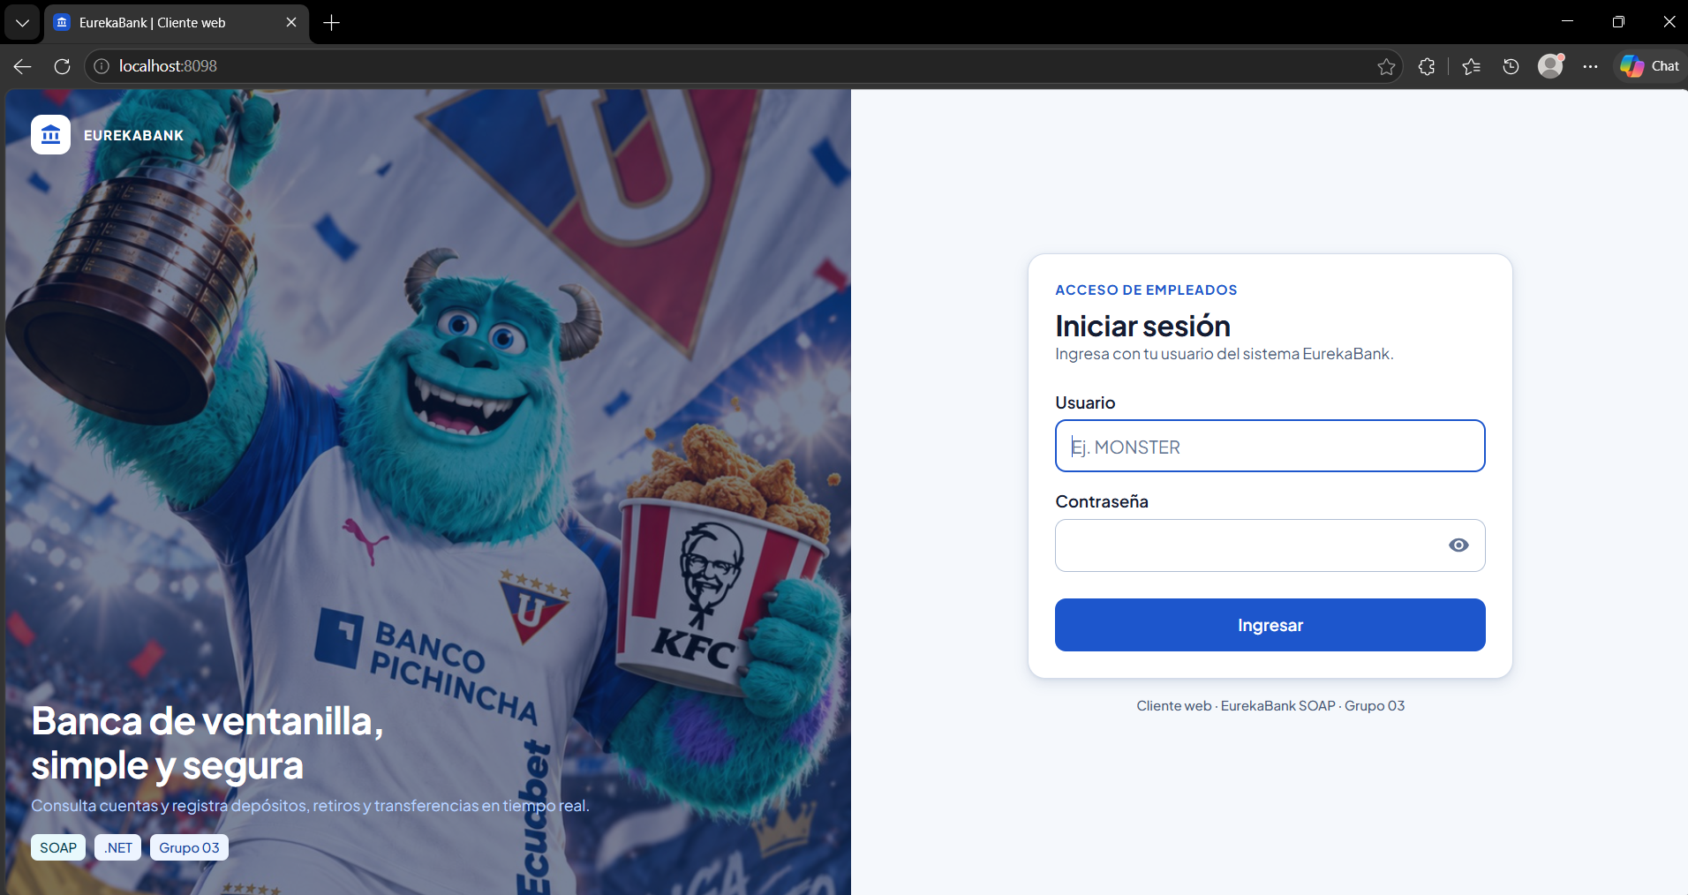
DESARROLLO
DESARROLLO
  OBJETIVO
  BASE DE DATOS Y SERVIDOR
  CREACIÓN DEL PROYECTO – CLIENTE CONSOLA
  CREACIÓN DEL PROYECTO – CLIENTE ESCRITORIO
  CREACIÓN DEL PROYECTO – CLIENTE WEB
  CREACIÓN DEL PROYECTO – CLIENTE MOVIL
CONCLUSIONES
RECOMENDACIONES
Inicio de sesión web

Slide 35
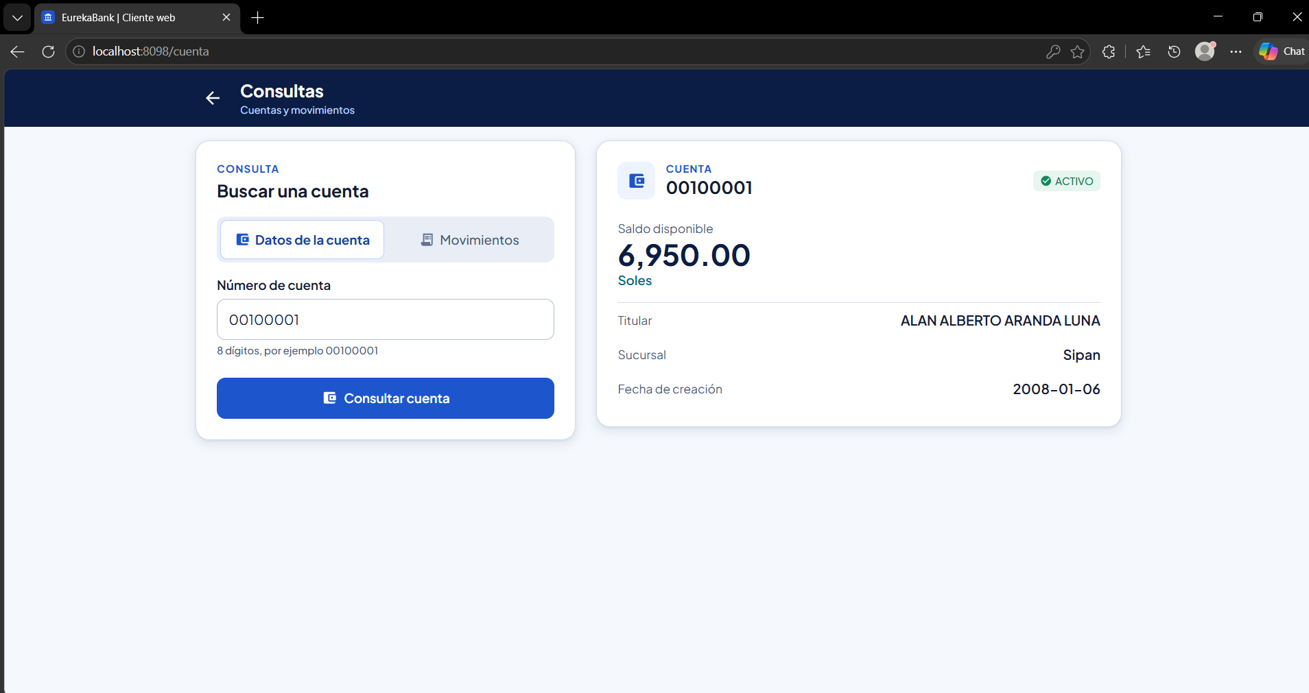
DESARROLLO
DESARROLLO
  OBJETIVO
  BASE DE DATOS Y SERVIDOR
  CREACIÓN DEL PROYECTO – CLIENTE CONSOLA
  CREACIÓN DEL PROYECTO – CLIENTE ESCRITORIO
  CREACIÓN DEL PROYECTO – CLIENTE WEB
  CREACIÓN DEL PROYECTO – CLIENTE MOVIL
CONCLUSIONES
RECOMENDACIONES
Cuenta y movimientos

Slide 36
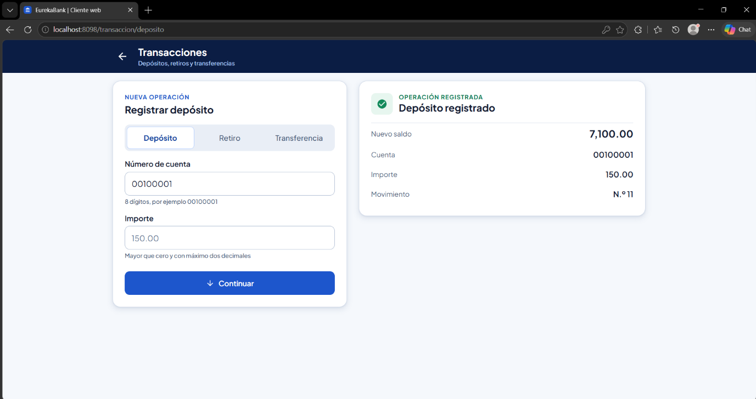
DESARROLLO
DESARROLLO
  OBJETIVO
  BASE DE DATOS Y SERVIDOR
  CREACIÓN DEL PROYECTO – CLIENTE CONSOLA
  CREACIÓN DEL PROYECTO – CLIENTE ESCRITORIO
  CREACIÓN DEL PROYECTO – CLIENTE WEB
  CREACIÓN DEL PROYECTO – CLIENTE MOVIL
CONCLUSIONES
RECOMENDACIONES
Transacciones web

Slide 37
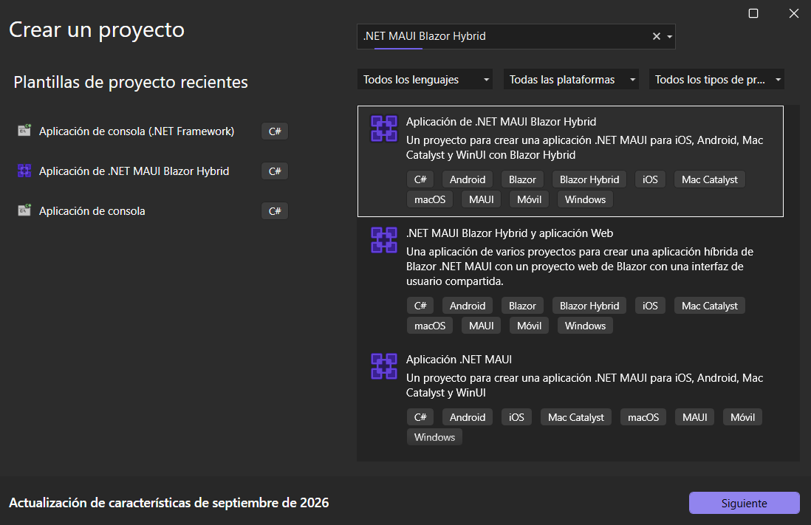
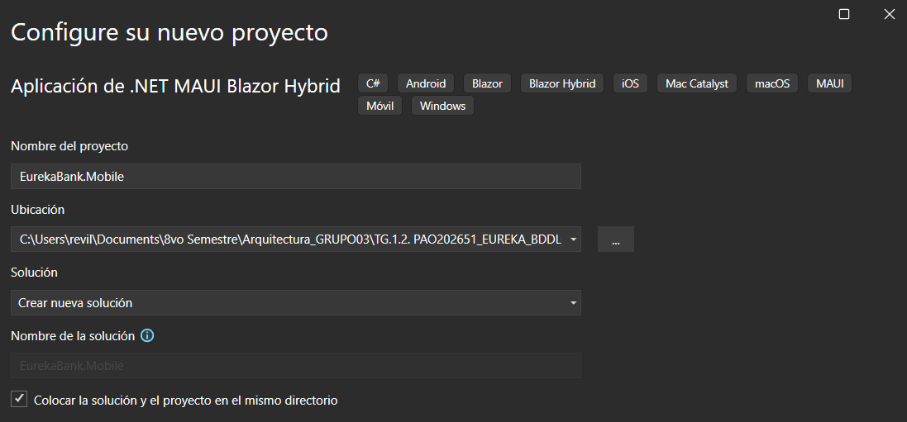
DESARROLLO
DESARROLLO
  OBJETIVO
  BASE DE DATOS Y SERVIDOR
  CREACIÓN DEL PROYECTO – CLIENTE CONSOLA
  CREACIÓN DEL PROYECTO – CLIENTE ESCRITORIO
  CREACIÓN DEL PROYECTO – CLIENTE WEB
  CREACIÓN DEL PROYECTO – CLIENTE MOVIL
CONCLUSIONES
RECOMENDACIONES
1.6 CREACIÓN DEL PROYECTO CLIENTE MÓVIL
EurekaBank.Mobile: MAUI Blazor Hybrid en .NET 10 para Android, API mínima 24.
Reutiliza las vistas, controladores y servicios de Shared. servidor.json define urlServidor.

Slide 38
DESARROLLO
DESARROLLO
  OBJETIVO
  BASE DE DATOS Y SERVIDOR
  CREACIÓN DEL PROYECTO – CLIENTE CONSOLA
  CREACIÓN DEL PROYECTO – CLIENTE ESCRITORIO
  CREACIÓN DEL PROYECTO – CLIENTE WEB
  CREACIÓN DEL PROYECTO – CLIENTE MOVIL
CONCLUSIONES
RECOMENDACIONES
ClienteSoap, en Shared, usa HttpClient y XDocument para SOAP 1.1. Envía SOAPAction y el token; convierte los Fault en errores del modelo.
using HttpRequestMessage solicitud = new(HttpMethod.Post, urlBase + "/" + servicio + ".svc"); solicitud.Headers.Add("SOAPAction", $"\"{EspacioNombres}{servicio}/{operacion}\""); solicitud.Content = new StringContent( ConstruirSobre(operacion, token, parametros), Encoding.UTF8, "text/xml"); using HttpResponseMessage respuesta = await http.SendAsync(solicitud); string contenido = await respuesta.Content.ReadAsStringAsync(); documento = LeerXml(contenido); // ... convertir SOAP Fault a ErrorServicioModelo ...

Slide 39
DESARROLLO
DESARROLLO
  OBJETIVO
  BASE DE DATOS Y SERVIDOR
  CREACIÓN DEL PROYECTO – CLIENTE CONSOLA
  CREACIÓN DEL PROYECTO – CLIENTE ESCRITORIO
  CREACIÓN DEL PROYECTO – CLIENTE WEB
  CREACIÓN DEL PROYECTO – CLIENTE MOVIL
CONCLUSIONES
RECOMENDACIONES
El emulador usa localhost:8096 con adb reverse tcp:8096 tcp:8096. Las rutas bin y obj se acortan; Android requiere permisos de red y HTTP local.
MauiAppBuilder builder = MauiApp.CreateBuilder(); builder.UseMauiApp<App>(); builder.Services.AddSingleton(LeerOpciones()); // ... HttpClient con timeout de 15 segundos ... builder.Services.AddSingleton<ClienteSoap>(); builder.Services.AddSingleton<AutenticacionSoapService>(); builder.Services.AddSingleton<CuentaSoapService>(); builder.Services.AddSingleton<TransaccionSoapService>(); builder.Services.AddSingleton<EstadoSesion>(); builder.Services.AddMauiBlazorWebView(); return builder.Build();

Slide 40
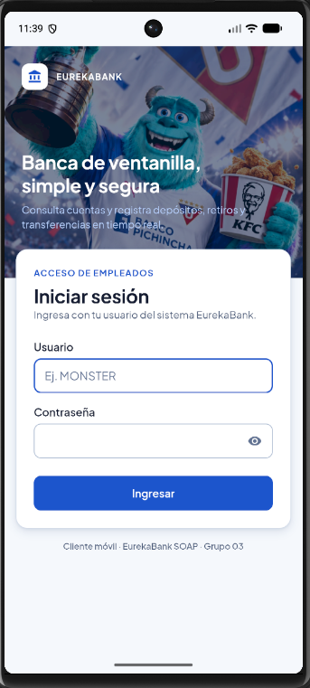
DESARROLLO
DESARROLLO
  OBJETIVO
  BASE DE DATOS Y SERVIDOR
  CREACIÓN DEL PROYECTO – CLIENTE CONSOLA
  CREACIÓN DEL PROYECTO – CLIENTE ESCRITORIO
  CREACIÓN DEL PROYECTO – CLIENTE WEB
  CREACIÓN DEL PROYECTO – CLIENTE MOVIL
CONCLUSIONES
RECOMENDACIONES
Inicio de sesión móvil

Slide 41
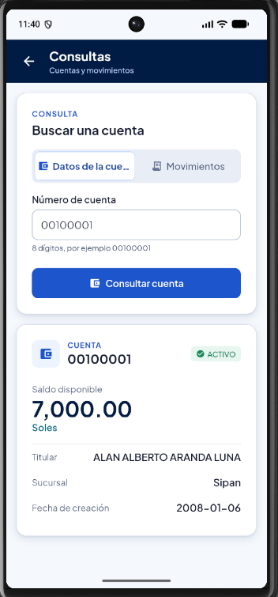
DESARROLLO
DESARROLLO
  OBJETIVO
  BASE DE DATOS Y SERVIDOR
  CREACIÓN DEL PROYECTO – CLIENTE CONSOLA
  CREACIÓN DEL PROYECTO – CLIENTE ESCRITORIO
  CREACIÓN DEL PROYECTO – CLIENTE WEB
  CREACIÓN DEL PROYECTO – CLIENTE MOVIL
CONCLUSIONES
RECOMENDACIONES
Cuenta y movimientos

Slide 42
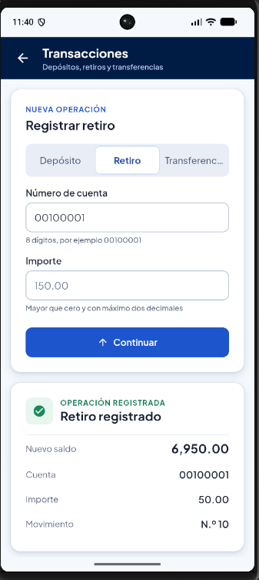
DESARROLLO
DESARROLLO
  OBJETIVO
  BASE DE DATOS Y SERVIDOR
  CREACIÓN DEL PROYECTO – CLIENTE CONSOLA
  CREACIÓN DEL PROYECTO – CLIENTE ESCRITORIO
  CREACIÓN DEL PROYECTO – CLIENTE WEB
  CREACIÓN DEL PROYECTO – CLIENTE MOVIL
CONCLUSIONES
RECOMENDACIONES
Transacciones móviles

Slide 43
CONCLUSIONES
DESARROLLO
  OBJETIVO
  BASE DE DATOS Y SERVIDOR
  CREACIÓN DEL PROYECTO – CLIENTE CONSOLA
  CREACIÓN DEL PROYECTO – CLIENTE ESCRITORIO
  CREACIÓN DEL PROYECTO – CLIENTE WEB
  CREACIÓN DEL PROYECTO – CLIENTE MOVIL
CONCLUSIONES
RECOMENDACIONES
EurekaBank centraliza la banca de ventanilla en WCF y SQL Server local. Las transacciones ADO.NET guardan saldos y movimientos de forma atómica, asociados al empleado.
La consola usa ChannelFactory. MAUI para Windows y Android y Blazor web reutilizan EurekaBank.Shared, con HttpClient para consumir el mismo contrato SOAP.

Slide 44
RECOMENDACIONES
DESARROLLO
  OBJETIVO
  BASE DE DATOS Y SERVIDOR
  CREACIÓN DEL PROYECTO – CLIENTE CONSOLA
  CREACIÓN DEL PROYECTO – CLIENTE ESCRITORIO
  CREACIÓN DEL PROYECTO – CLIENTE WEB
  CREACIÓN DEL PROYECTO – CLIENTE MOVIL
CONCLUSIONES
RECOMENDACIONES
Verificar servidor.url en App.config, urlServidor en servidor.json y la sección Cliente de appsettings.json; mantener sincronizados los WSDL.
Revisar los puertos 8096 y 8098 y usar adb reverse en el emulador. Ejecutar los tres scripts de la base al preparar una ronda de pruebas.
Cambiar la clave de eureka, excluir conexion.config del repositorio y publicar con HTTPS en producción. Ejecutar WCF con Ctrl+F5 durante las pruebas.

